Slide 1
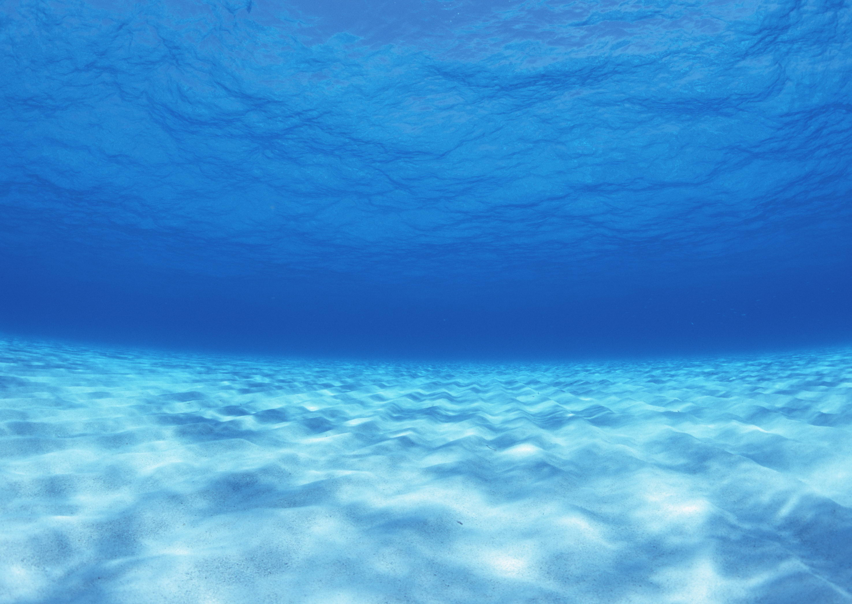
Реактивний рух у природі

Slide 2
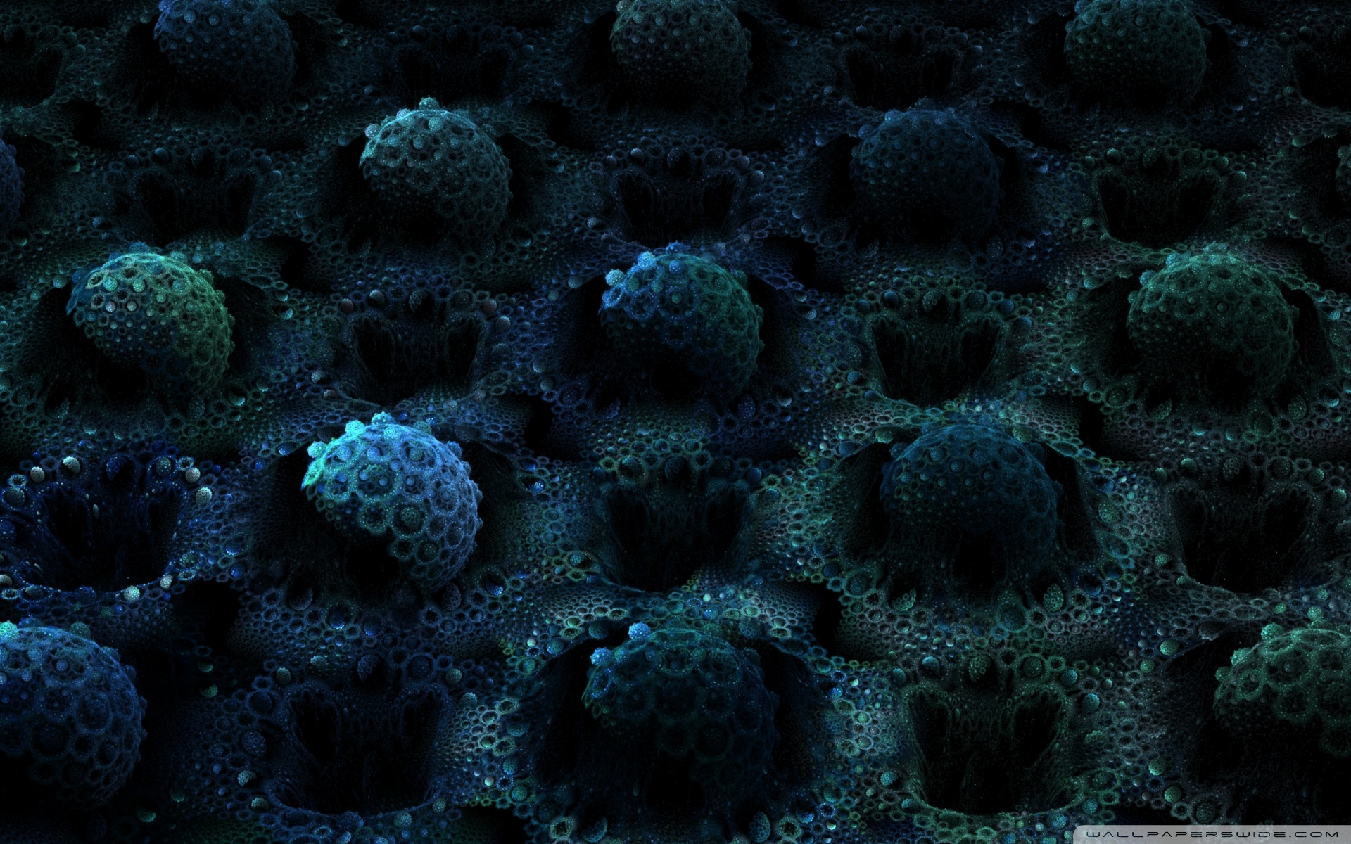
Реактивний рух – це рух, що виникає при відокремленні від тіла із певною швидкістю будь-якої його частини.
Реактивна сила виникає без будь-якої взаємодії з зовнішніми тілами.

Slide 3
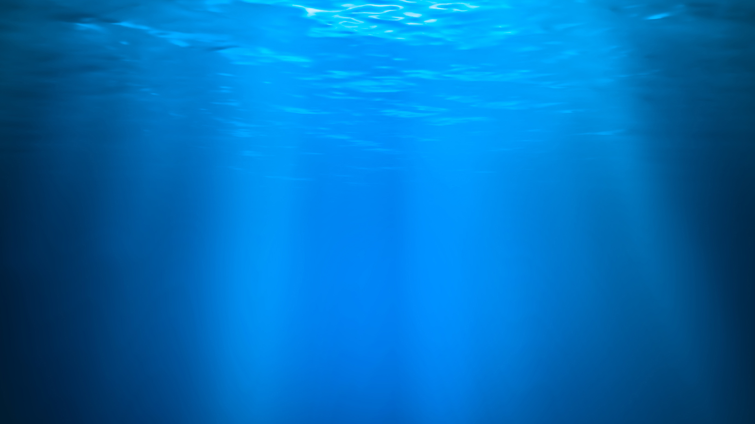
Застосування реактивного руху у природі
Багато хто з нас у своєму житті зустрічався під час купання в морі з медузами. У всякому разі,в Чорному морі їх цілком вистачає. Але мало хто замислювався, що і медузи для пересування користуються реактивним рухом. Крім того, саме так пересуваються і личинки метеликів, і деякі види морського планктону. І найчастіше ККД морських безхребетних тварин при використанні реактивного руху набагато вище, ніж у техновиробів.

Slide 4
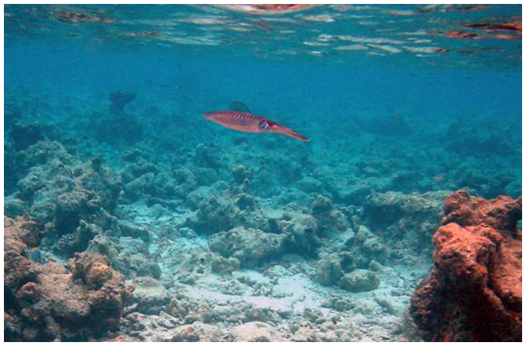
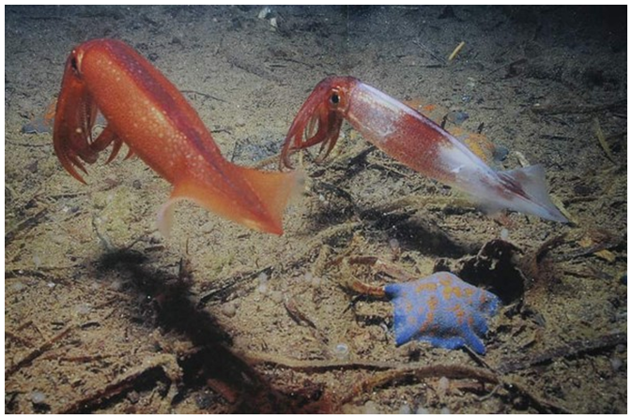
Кальмари
Кальмар є найкрупнішим безхребетним мешканцем океанських глибин. Він пересувається за принципом реактивного руху, вбираючи в себе воду, а потім з величезною силою проштовхуючи її через особливий отвір - "воронку", і з великою швидкістю рухається поштовхами назад. При цьому всі десять щупалець кальмара збираються у вузол над головою і він набуває обтічної форми.

Slide 5
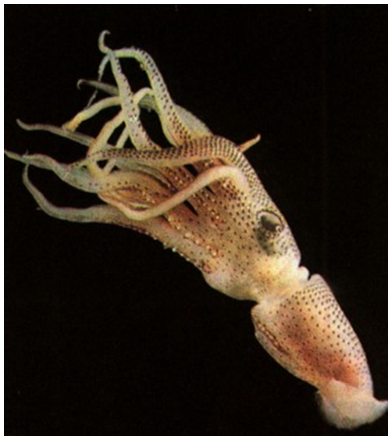
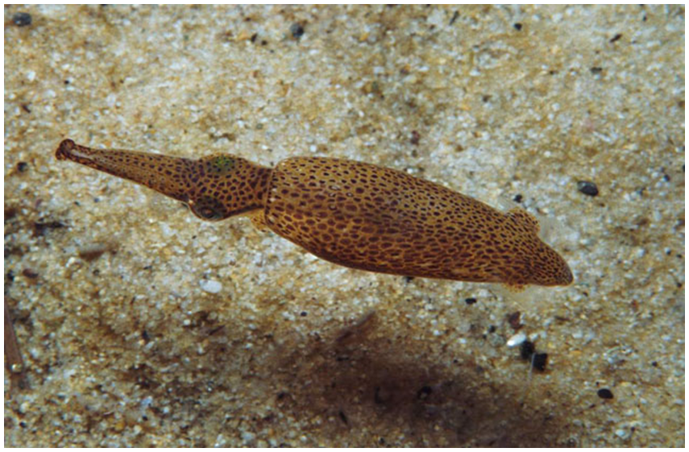
Переміщуючись реактивним способом кальмари можуть розвивати швидкість до 70 км/год і вискакувати з води на висоту 5-8 метрів.

Slide 6
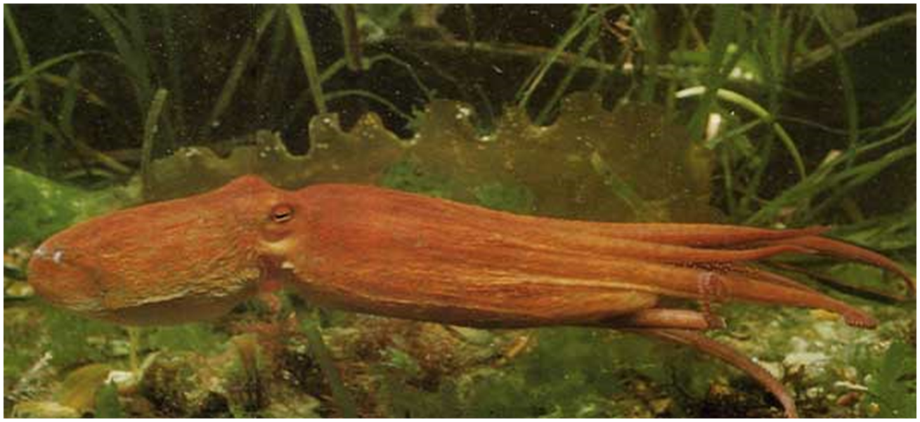
Восьминоги
Пульсуючи своїми перетинчатими лапами, штовхаючи воду через воронку для реактивного руху, восьминіг переміщується у воді, допомагаючи собі великими плавниками.

Slide 7
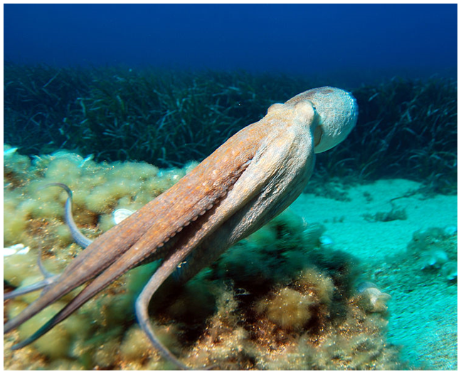
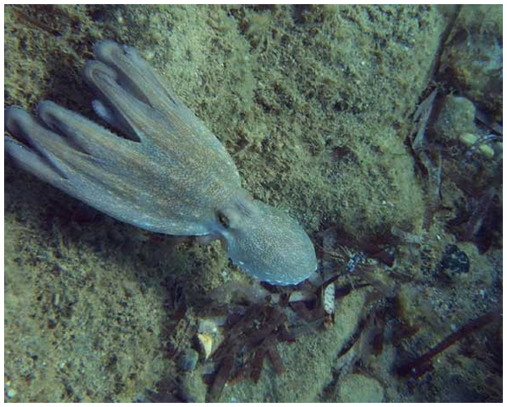
Коли необхідно швидко настигнути жертву, швидкість восьминога стає дуже швидкою, і дивовижною швидкістю восьминіг може зникати від переслідуючого хижака.

Slide 8
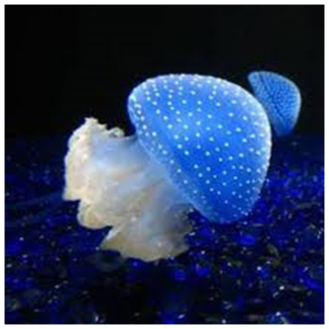
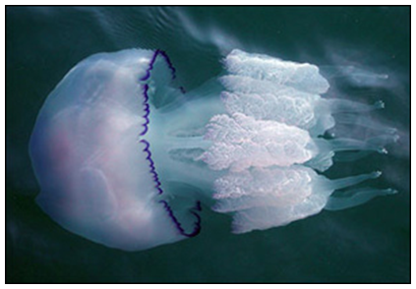
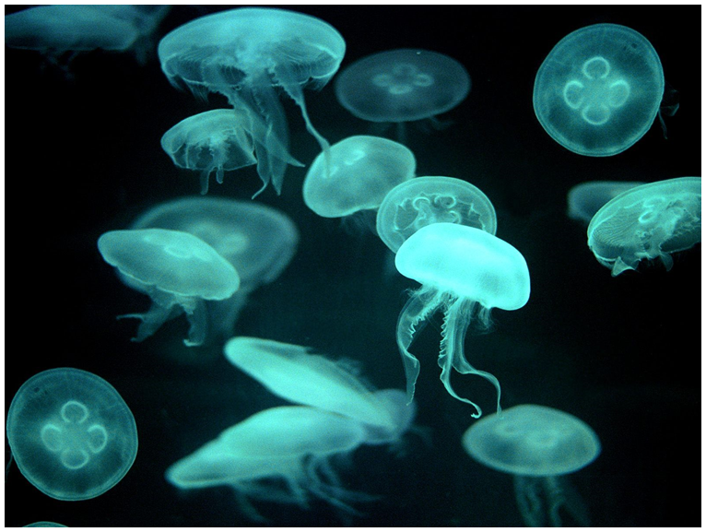
Медузи
Медузи, здвигаючи краї свого прозорого дзвіночка, викидують з-під нього воду вниз і дещо вбік, а самі відштовхуються в протилежну сторону. Вимірюючи діаметр відштовхуючої струї, вони можуть вимірювати свою швидкість.

Slide 9
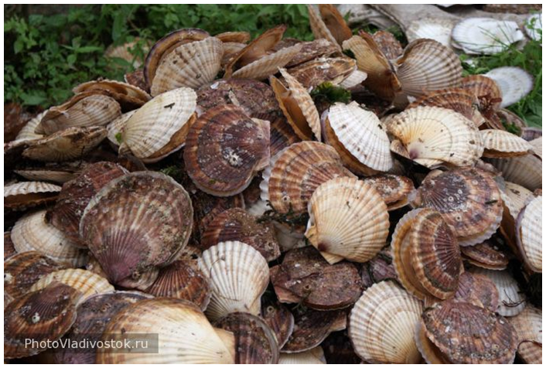
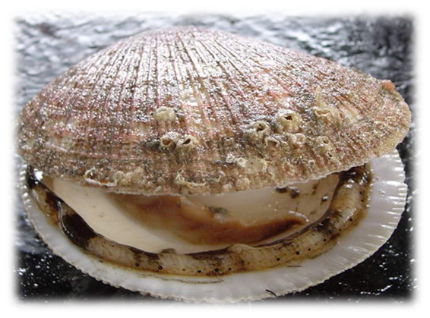
Гребішок
Мантія морського гребішка має особливу оторочку, яка направляє струю води до спини, де по обидві сторони від хрящової звязки вода викидається.

Slide 10
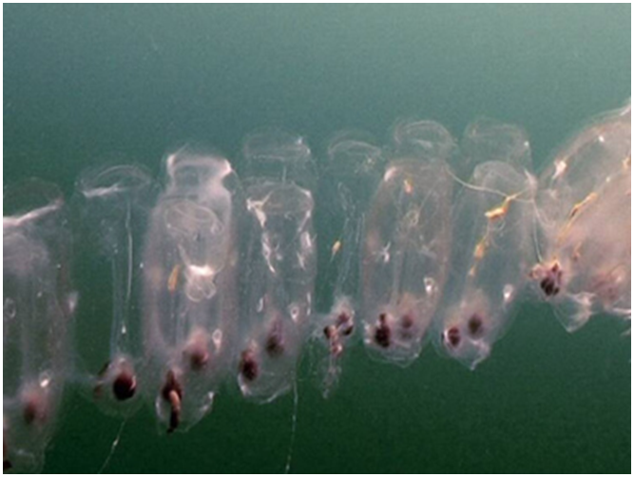
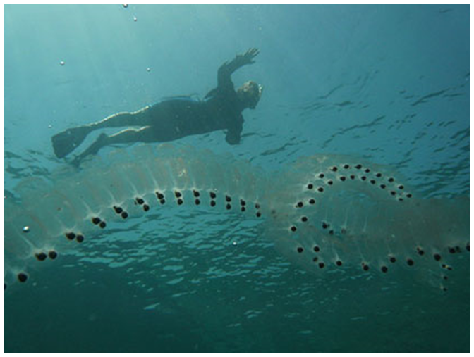
Сальпа
Сальпа – морська тварина з прозорим тілом, при русі приймає воду через передній отвір, причому вода попадає в широку порожнину, всередині якої по діагоналі натягнуті зябра.

Slide 11
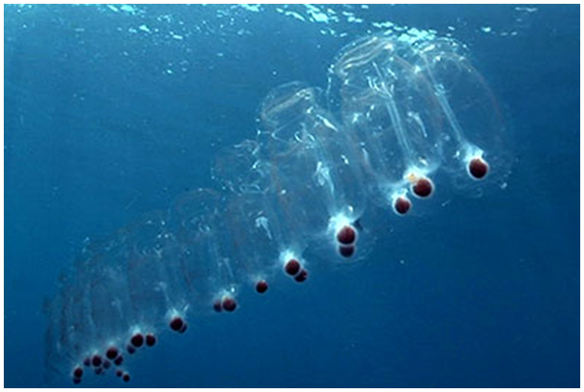
Як тільки тварина зробить великий ковток води, отвір зачиняється. Тоді подовжні і поперечні м'язи сальпи скорочуються, все тіло стискається і вода через задній отвір відштовхується наззовні. Реакція виштовхуючої струї штовхає сальпу вперед.

Slide 12
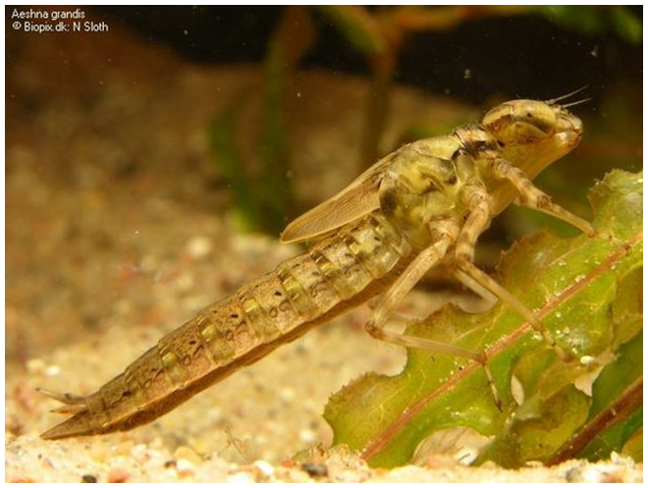
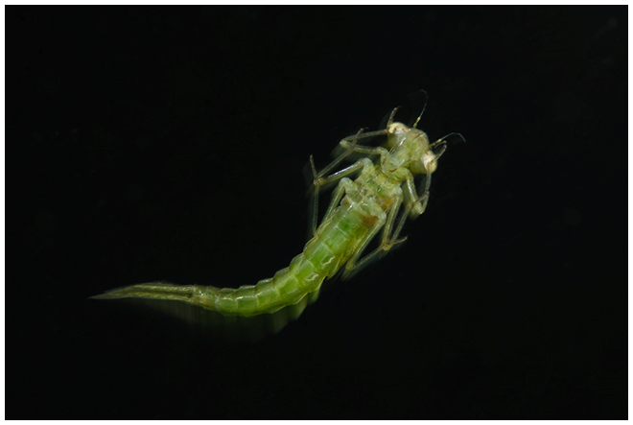
Личинки стрекоз
В прісних водоймах, рятуючись від небезпеки, рухаються, використовуючи принцип реактивного руху, личинки багатьох бабок. Вода виштовхується із заднього кишечника під час стискання, проштовхуючи комаху на 5-10 см вперед.

Slide 13
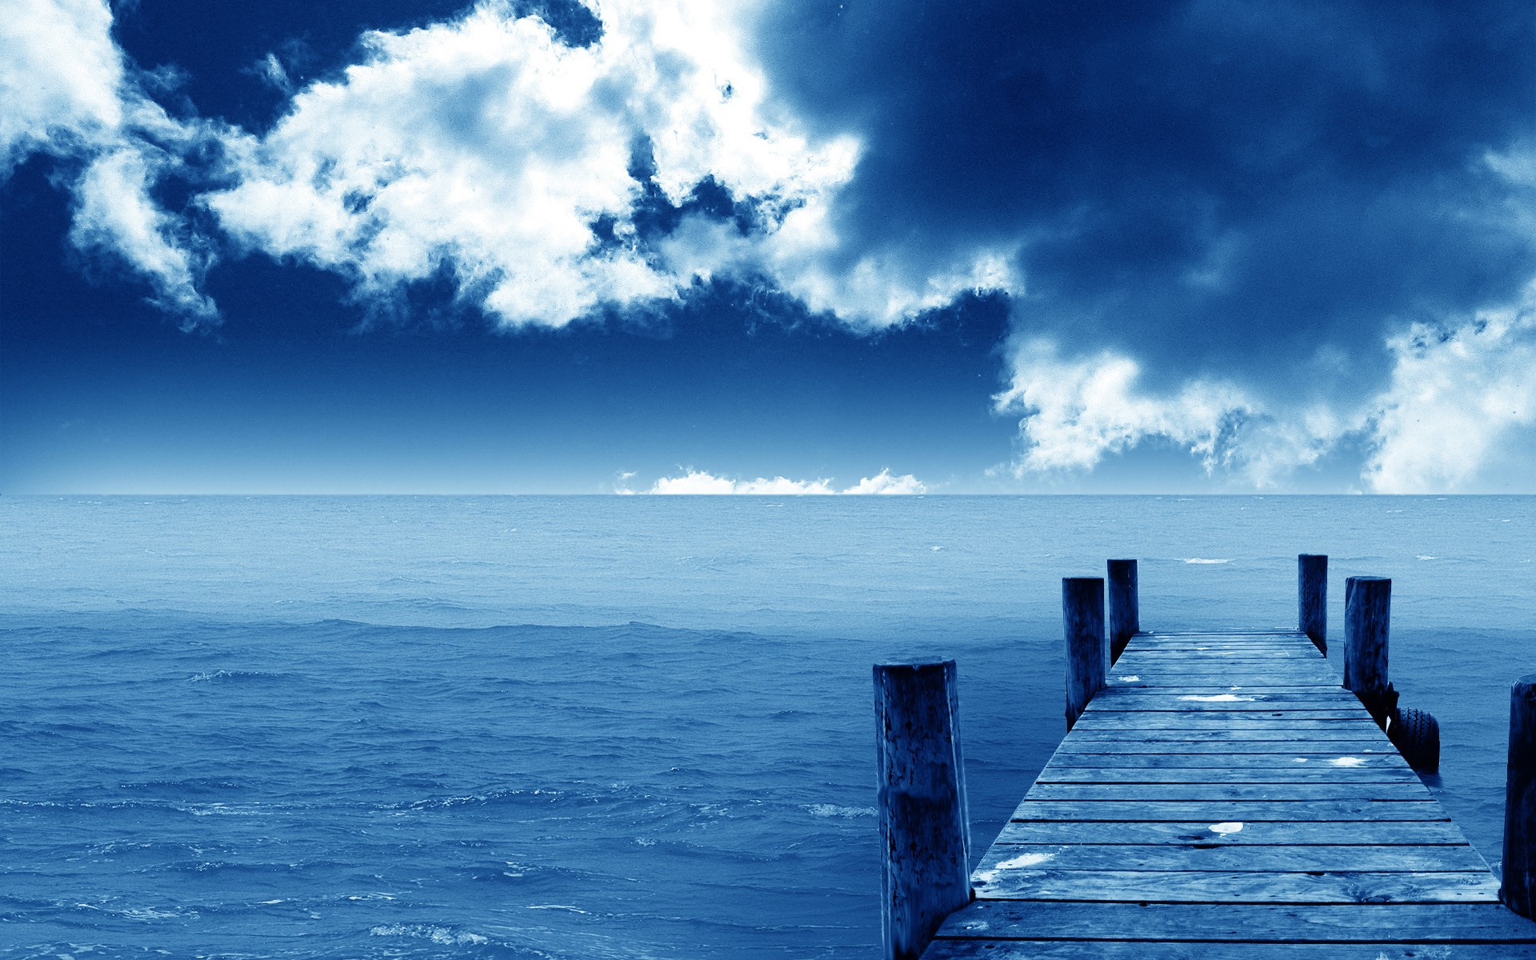
Дякую за увагу!

